Slide 1
Стратегия развития Самарской области и муниципального района Красноярский г.п. Мирный
2018 год

Slide 2
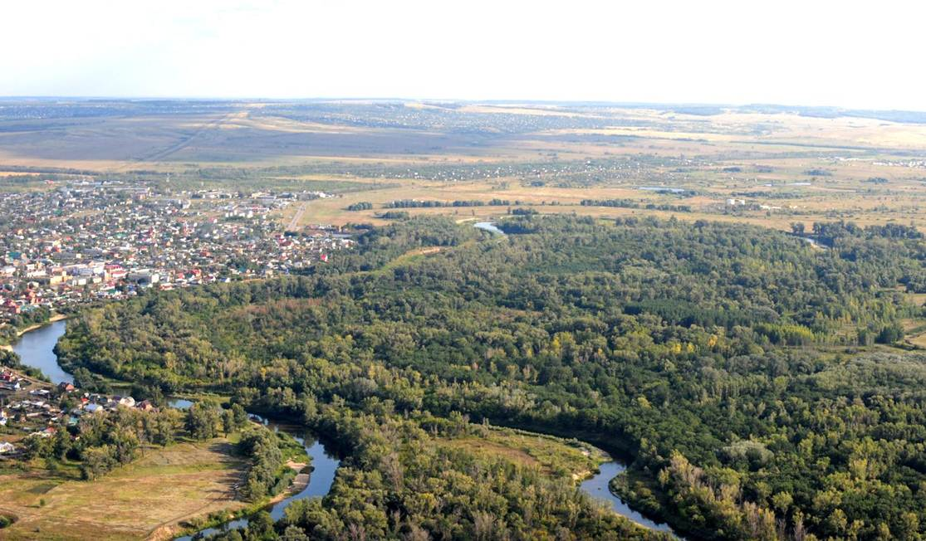
Стратегия развития Самарской области и муниципального района Красноярский

Slide 3
СТРАТЕГИЯ РАЗВИТИЯ МУНИЦИПАЛЬНОГО РАЙОНА КРАСНОЯРСКИЙ на период до 2030 года
Стратегический форсайт
«Желаемый образ будущего
муниципального района Красноярский»
Полянскова Наталья, директор научно-исследовательского института регионального развития,
сертифицированный эксперт по проектному управлению (ПМ «СТАНДАРТ»),
к.э.н., доцент ФГБОУ ВО «Самарский государственный экономический университет»

Slide 4
СТРАТЕГИЯ РАЗВИТИЯ МУНИЦИПАЛЬНОГО РАЙОНА КРАСНОЯРСКИЙ на период до 2030 года
Стратегия включает
Относительно небольшой набор задач
Относительно небольшой набор задач
Четкие формулировки целей
Продуманную, специфичную миссию

Slide 5
СТРАТЕГИЯ РАЗВИТИЯ МУНИЦИПАЛЬНОГО РАЙОНА КРАСНОЯРСКИЙ на период до 2030 года
Образ желаемого будущего
и стратегические приоритеты развития»
Краткие результаты социологического опроса населения муниципального района Красноярский

Slide 6
СТРАТЕГИЯ РАЗВИТИЯ МУНИЦИПАЛЬНОГО РАЙОНА КРАСНОЯРСКИЙ на период до 2030 года

Slide 7
СТРАТЕГИЯ РАЗВИТИЯ МУНИЦИПАЛЬНОГО РАЙОНА КРАСНОЯРСКИЙ на период до 2030 года

Slide 8
СТРАТЕГИЯ РАЗВИТИЯ МУНИЦИПАЛЬНОГО РАЙОНА КРАСНОЯРСКИЙ на период до 2030 года

Slide 9
СТРАТЕГИЯ РАЗВИТИЯ МУНИЦИПАЛЬНОГО РАЙОНА КРАСНОЯРСКИЙ на период до 2030 года
СИЛЬНЫЕ СТОРОНЫ РАЙОНА
Выгодное экономико-географическое положение
Развитая транспортная сеть
Высокий культурно-исторический и природнорекреационный потенциал

Slide 10
СТРАТЕГИЯ РАЗВИТИЯ МУНИЦИПАЛЬНОГО РАЙОНА КРАСНОЯРСКИЙ на период до 2030 года
СИЛЬНЫЕ СТОРОНЫ РАЙОНА
Привлекательность района для трудовой миграции
Дифференцированная структура промышленного производства
Наличие конкурентных преимуществ

Slide 11
СТРАТЕГИЯ РАЗВИТИЯ МУНИЦИПАЛЬНОГО РАЙОНА КРАСНОЯРСКИЙ на период до 2030 года
СИЛЬНЫЕ СТОРОНЫ РАЙОНА
Наличие свободных производственных площадок
Рост числа занятых в экономике и низкий уровень безработицы
Обеспеченность врачами

Slide 12
СТРАТЕГИЯ РАЗВИТИЯ МУНИЦИПАЛЬНОГО РАЙОНА КРАСНОЯРСКИЙ на период до 2030 года
СИЛЬНЫЕ СТОРОНЫ РАЙОНА
Развитый малый бизнес и деловой климат
Рост сектора розничной торговли
Рост бюджетной обеспеченности (налоговый и неналоговый доход на душу населения)

Slide 13
СТРАТЕГИЯ РАЗВИТИЯ МУНИЦИПАЛЬНОГО РАЙОНА КРАСНОЯРСКИЙ на период до 2030 года
СИЛЬНЫЕ СТОРОНЫ РАЙОНА
Использование программно-целевого и проектного методов управления муниципальным образованием
Высокая обеспеченность учреждениями культурно- досугового типа и библиотеками
Удовлетворительное состояние зданий учреждений социальной инфраструктуры

Slide 14
СТРАТЕГИЯ РАЗВИТИЯ МУНИЦИПАЛЬНОГО РАЙОНА КРАСНОЯРСКИЙ на период до 2030 года
СИЛЬНЫЕ СТОРОНЫ РАЙОНА
Вовлеченность жителей района , в т.ч. молодежи, в общественную спортивную и культурно- досуговую деятельность
Высокий уровень обеспеченности жильем и рост общей площади вводимого в эксплуатацию жилья
Высокая обеспеченность системами жизнеобеспечения

Slide 15
СТРАТЕГИЯ РАЗВИТИЯ МУНИЦИПАЛЬНОГО РАЙОНА КРАСНОЯРСКИЙ на период до 2030 года
СИЛЬНЫЕ СТОРОНЫ РАЙОНА
Высокое качество состояния жилья
Рост уровня благоустройства территории
Высокий уровень озеленения территории и хорошая экологическая обстановка

Slide 16
СТРАТЕГИЯ РАЗВИТИЯ МУНИЦИПАЛЬНОГО РАЙОНА КРАСНОЯРСКИЙ на период до 2030 года
СЛАБЫЕ СТОРОНЫ РАЙОНА
Снижение рождаемости , рост демографической нагрузки на работающее население
Дефицит привлекательных рабочих мест и низкий уровень заработной платы
Неравномерное социально – экономическое развитие района и наличие ряда социальных проблем
Недостаточный уровень развития туристического бизнеса
Недостаток квалифицированной рабочей силы и низкий уровень производительности труда

Slide 17
СТРАТЕГИЯ РАЗВИТИЯ МУНИЦИПАЛЬНОГО РАЙОНА КРАСНОЯРСКИЙ на период до 2030 года
СЛАБЫЕ СТОРОНЫ РАЙОНА
Низкий уровень развития общественного питания
Низкий уровень инвестиционной и инновационной активности
Низкий уровень обеспеченности населения района услугами
Наличие очереди в детские сады
Недостаточный уровень развития и материально- техническое обеспечение учреждений социальной инфраструктуры

Slide 18
СТРАТЕГИЯ РАЗВИТИЯ МУНИЦИПАЛЬНОГО РАЙОНА КРАСНОЯРСКИЙ на период до 2030 года
СЛАБЫЕ СТОРОНЫ РАЙОНА
Рост степени износа учреждений инфраструктуры
Низкий удельный вес автомобильных дорог общего пользования с твердым покрытием
Плохое состояние дорого и недостаточный уровень развития транспортно- логистической инфраструктуры
Ухудшение санитарно-экологической обстановки в черте водоемом

Slide 19
СТРАТЕГИЯ РАЗВИТИЯ МУНИЦИПАЛЬНОГО РАЙОНА КРАСНОЯРСКИЙ на период до 2030 года
1. Комфортная среда проживания
2.Человеческкий капитал
3.Экономика будущего
СТРАТЕГИЧЕСКИЕ НАПРАВЛЕНИЯ

Slide 20
СТРАТЕГИЯ РАЗВИТИЯ МУНИЦИПАЛЬНОГО РАЙОНА КРАСНОЯРСКИЙ на период до 2030 года
Красноярский район для красноярцев – территория благополучия, лучшее место для жизни и работы.
Красноярский район в России – агрологистический и туристический хаб
Красноярский район в Самарско-Тольяттинской агломерации – район комфортной загородной жизни развитого фермерства и высокой экологической культуры.
Красноярский район 2030 – лидер экономического роста, комфортная экосистема для жизни и работы

Slide 21
СТРАТЕГИЯ РАЗВИТИЯ МУНИЦИПАЛЬНОГО РАЙОНА КРАСНОЯРСКИЙ на период до 2030 года
Вхождение в ТОП-3 муниципалитетов Самарской области
Ускоренное развитие промышленности, сельского хозяйства, сферы услуг и туризма на основе технологических инноваций и привлечения инвестиций
Развитие дорожно-транспортной инфраструктуры
Улучшение экологической обстановки и эффективное обращение с отходами
Здоровьесбережение, развитие социальной и культурно-досуговой среды
Устойчивый рост объемов жилищного строительства и комфортности среды проживания
КЛЮЧЕВЫЕ ЗАДАЧИ

Slide 22
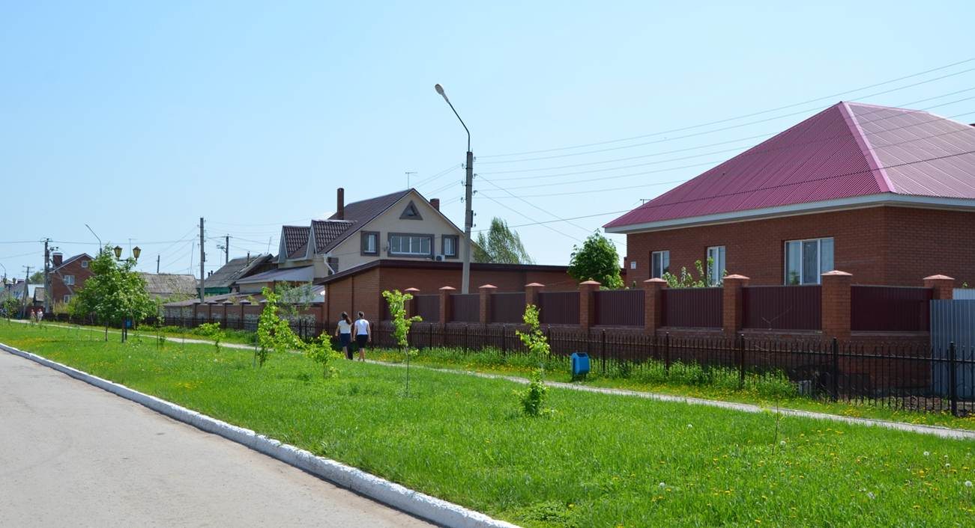
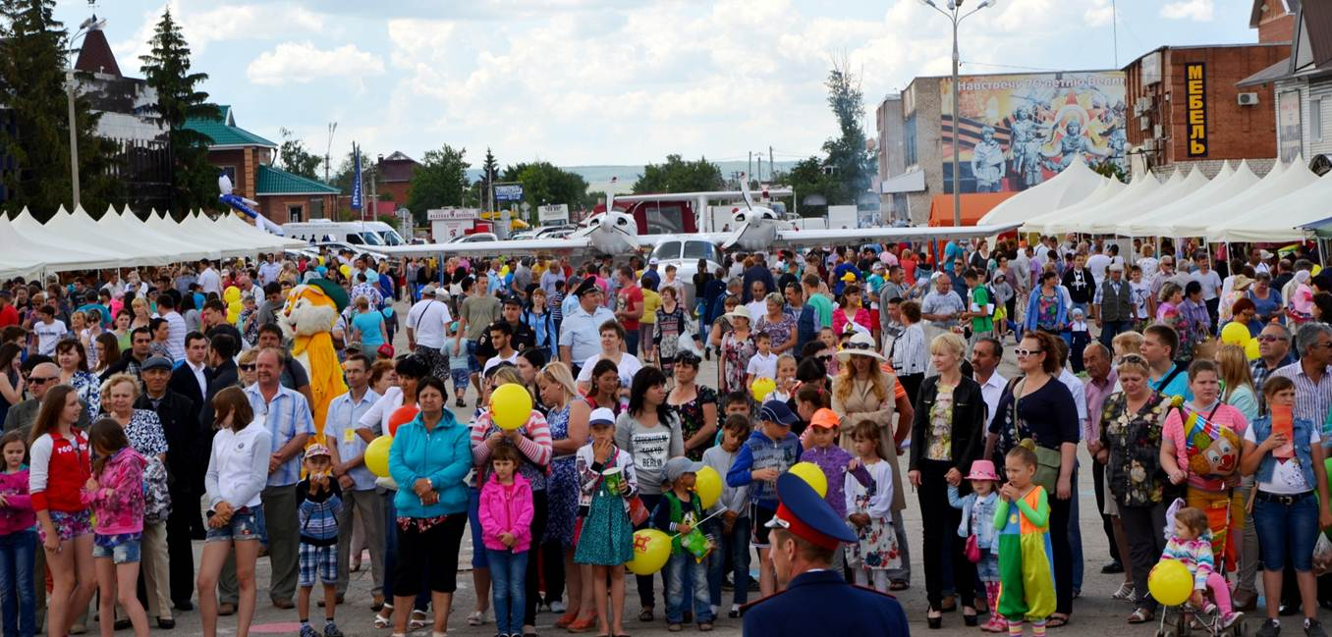
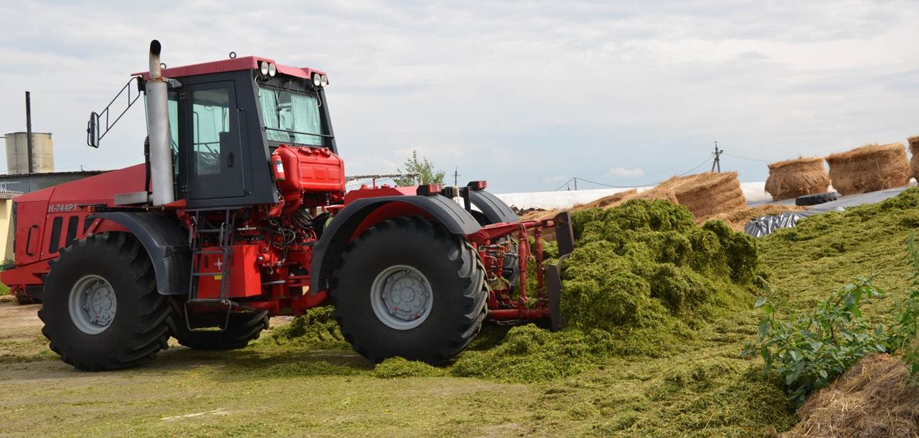
СТРАТЕГИЯ РАЗВИТИЯ МУНИЦИПАЛЬНОГО РАЙОНА КРАСНОЯРСКИЙ на период до 2030 года
Ключевые образы будущего
ЧЕЛОВЕЧЕСКИЙ КАПИТАЛ
КОМФОРТНАЯ СРЕДА ПРОЖИВАНИЯ
Экономика будущего
Предложения в проект «Стратегия -2030» можно высказать 9 сентября

Slide 23
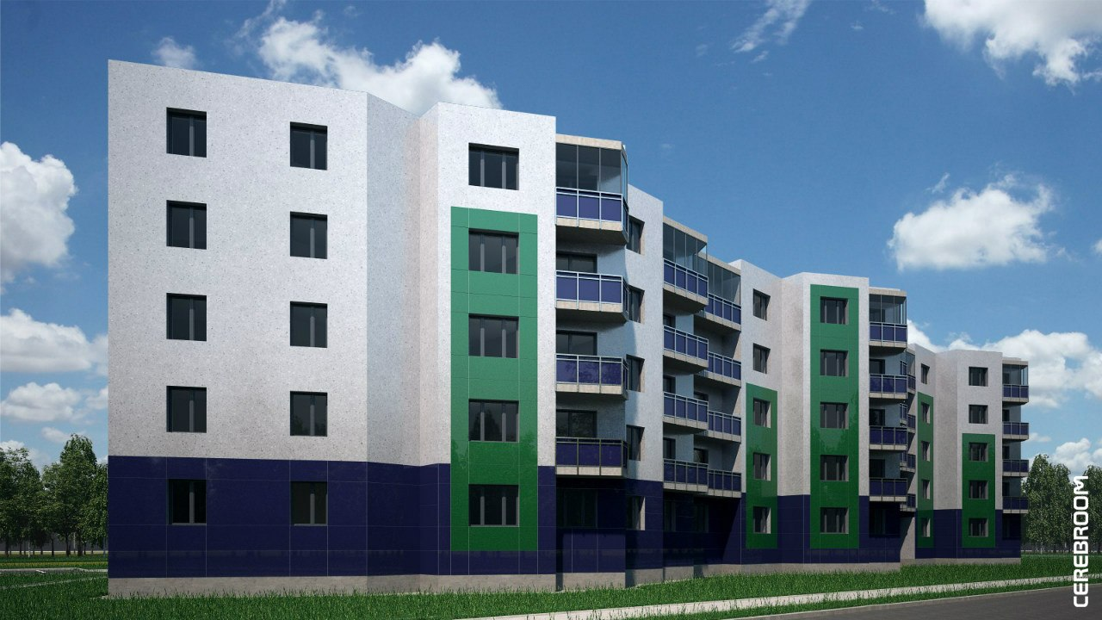
СТРАТЕГИЯ РАЗВИТИЯ МУНИЦИПАЛЬНОГО РАЙОНА КРАСНОЯРСКИЙ г.п. Мирный на период до 2030 года
Комфортная среда проживания
Комплексное освоение территорий под ИЖС и увеличение объемов жилищного строительства
Строительство многоквартирного дома на месте бараков

Slide 24
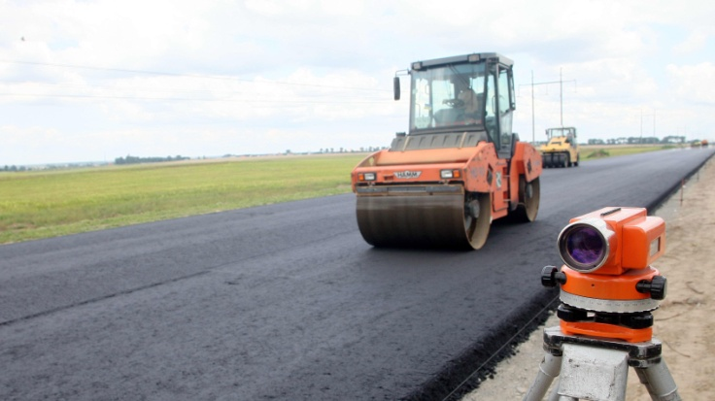
СТРАТЕГИЯ РАЗВИТИЯ МУНИЦИПАЛЬНОГО РАЙОНА КРАСНОЯРСКИЙ г.п. Мирный на период до 2030 года
Строительство и ремонт сети безопасных и качественных автодорог с твердым покрытием местного значения и сокращение доли автодорог не отвечающим нормативным требованиям до 20% к 2030 году.
Проекты:
1. Муниципальная районная программа «Развитие дорожной инфраструктуры».

Slide 25
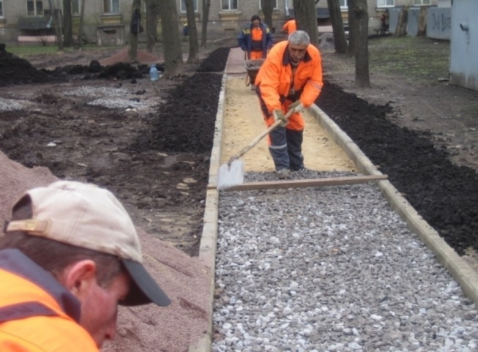
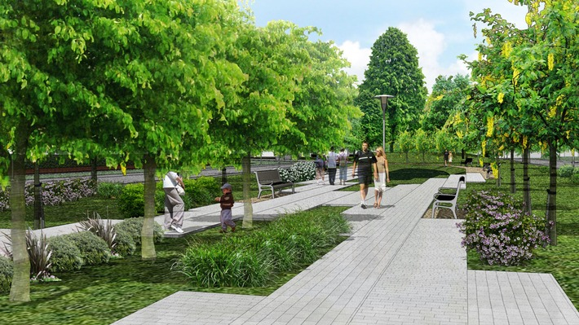
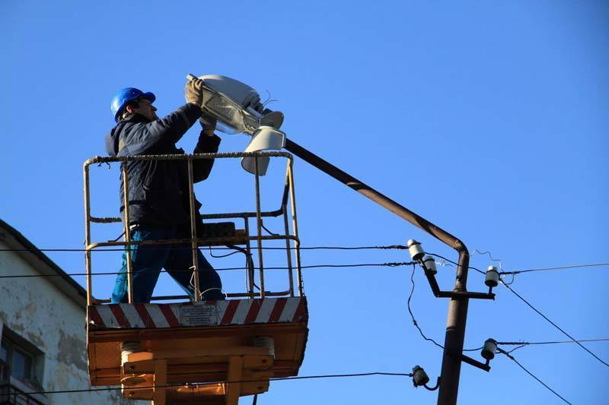
СТРАТЕГИЯ РАЗВИТИЯ МУНИЦИПАЛЬНОГО РАЙОНА КРАСНОЯРСКИЙ г.п. Мирный на период до 2030 года
1. Благоустройство территории (парковые зоны, тротуары, освещение)

Slide 26
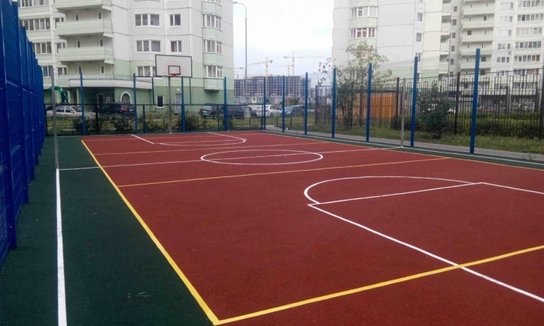
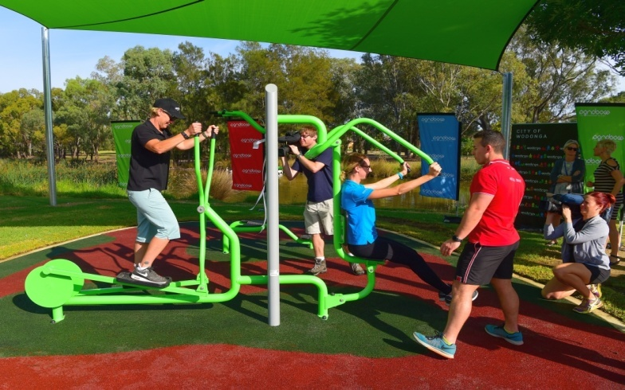
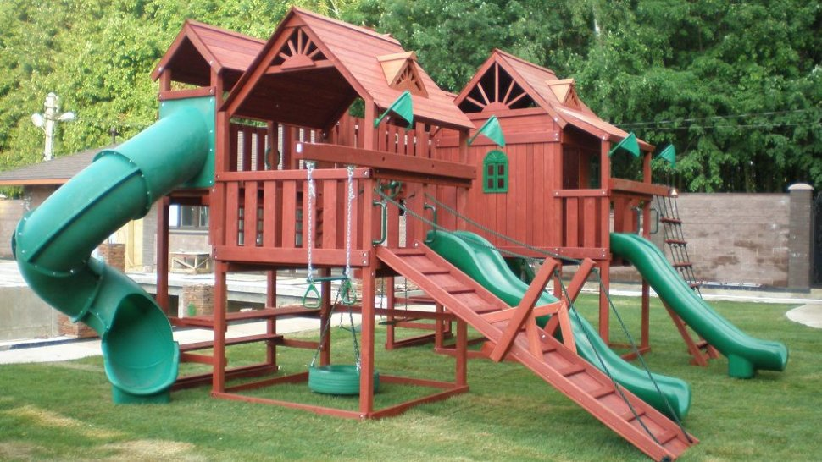
СТРАТЕГИЯ РАЗВИТИЯ МУНИЦИПАЛЬНОГО РАЙОНА КРАСНОЯРСКИЙ г.п. Мирныйна период до 2030 года
2
Человеческий капитал
Строительство универсальных и детских площадок

Slide 27
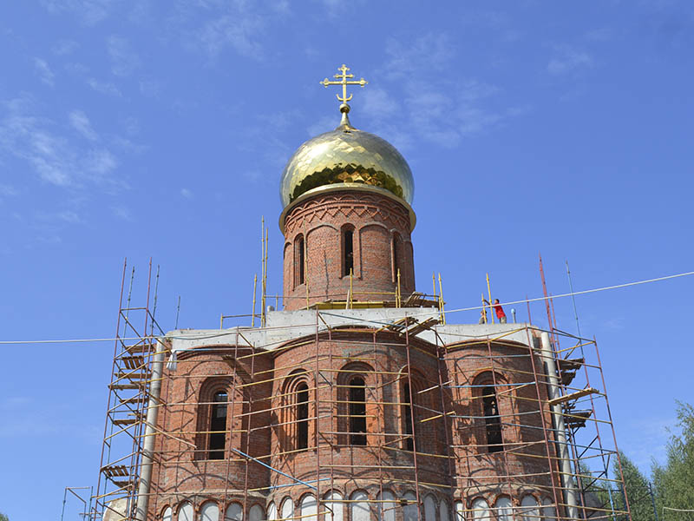
СТРАТЕГИЯ РАЗВИТИЯ МУНИЦИПАЛЬНОГО РАЙОНА КРАСНОЯРСКИЙ г.п. Мирный на период до 2030 года
Строительство храма в п.г.т. Мирный

Slide 28
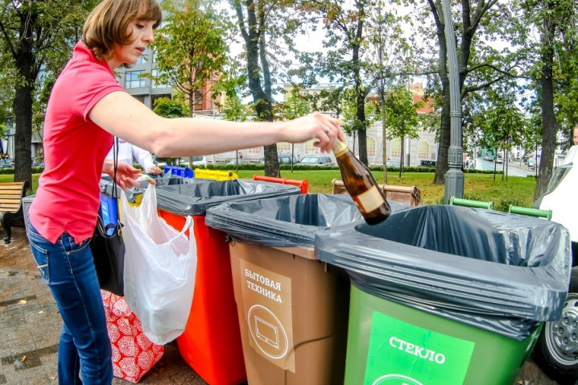
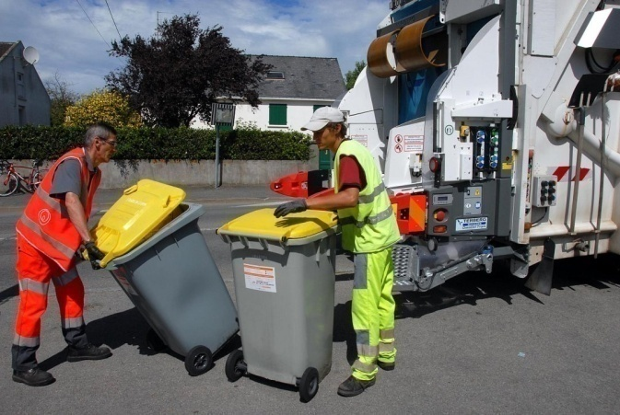
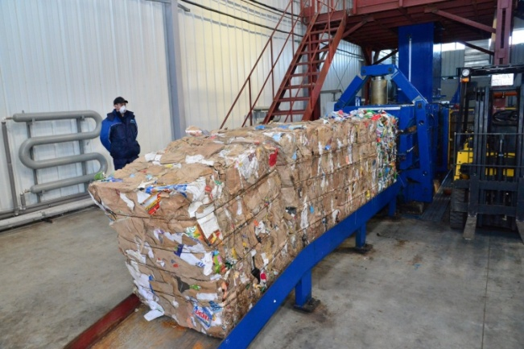
СТРАТЕГИЯ РАЗВИТИЯ МУНИЦИПАЛЬНОГО РАЙОНА КРАСНОЯРСКИЙ г.п. Мирный на период до 2030 года
РЕШЕНИЕ ЭКОЛОГИЧЕСКОЙ ПРОБЛЕМЫ
СБОР ТБО
Утилизация ТБО

Slide 29
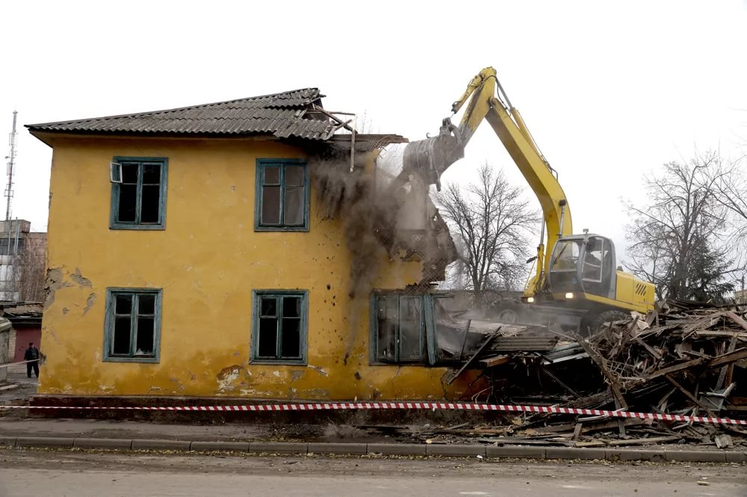
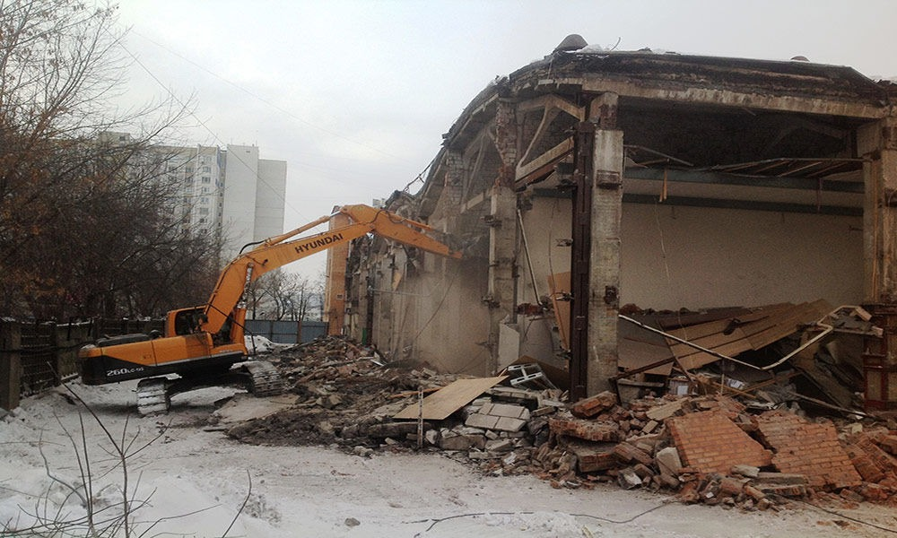
СТРАТЕГИЯ РАЗВИТИЯ МУНИЦИПАЛЬНОГО РАЙОНА КРАСНОЯРСКИЙ г.п. Мирный на период до 2030 года
СНОС АВАРИЙНЫХ ЗДАНИЙ И СООРУЖЕНИЙ

Slide 30
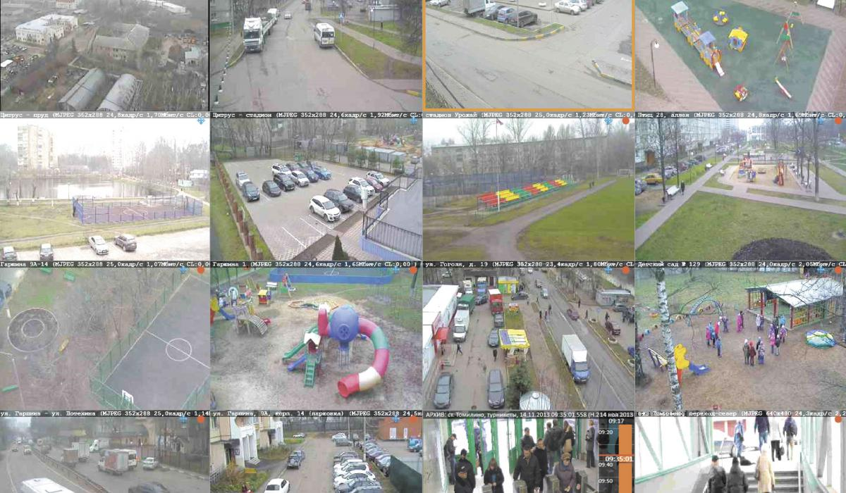
СТРАТЕГИЯ РАЗВИТИЯ МУНИЦИПАЛЬНОГО РАЙОНА КРАСНОЯРСКИЙ г.п. Мирный на период до 2030 года
Участие в муниципальной программе
«Безопасный район»
Установка камер наблюдения

